Slide 1
F74077112 楊逸婷
電腦通訊網路hw1

Slide 2
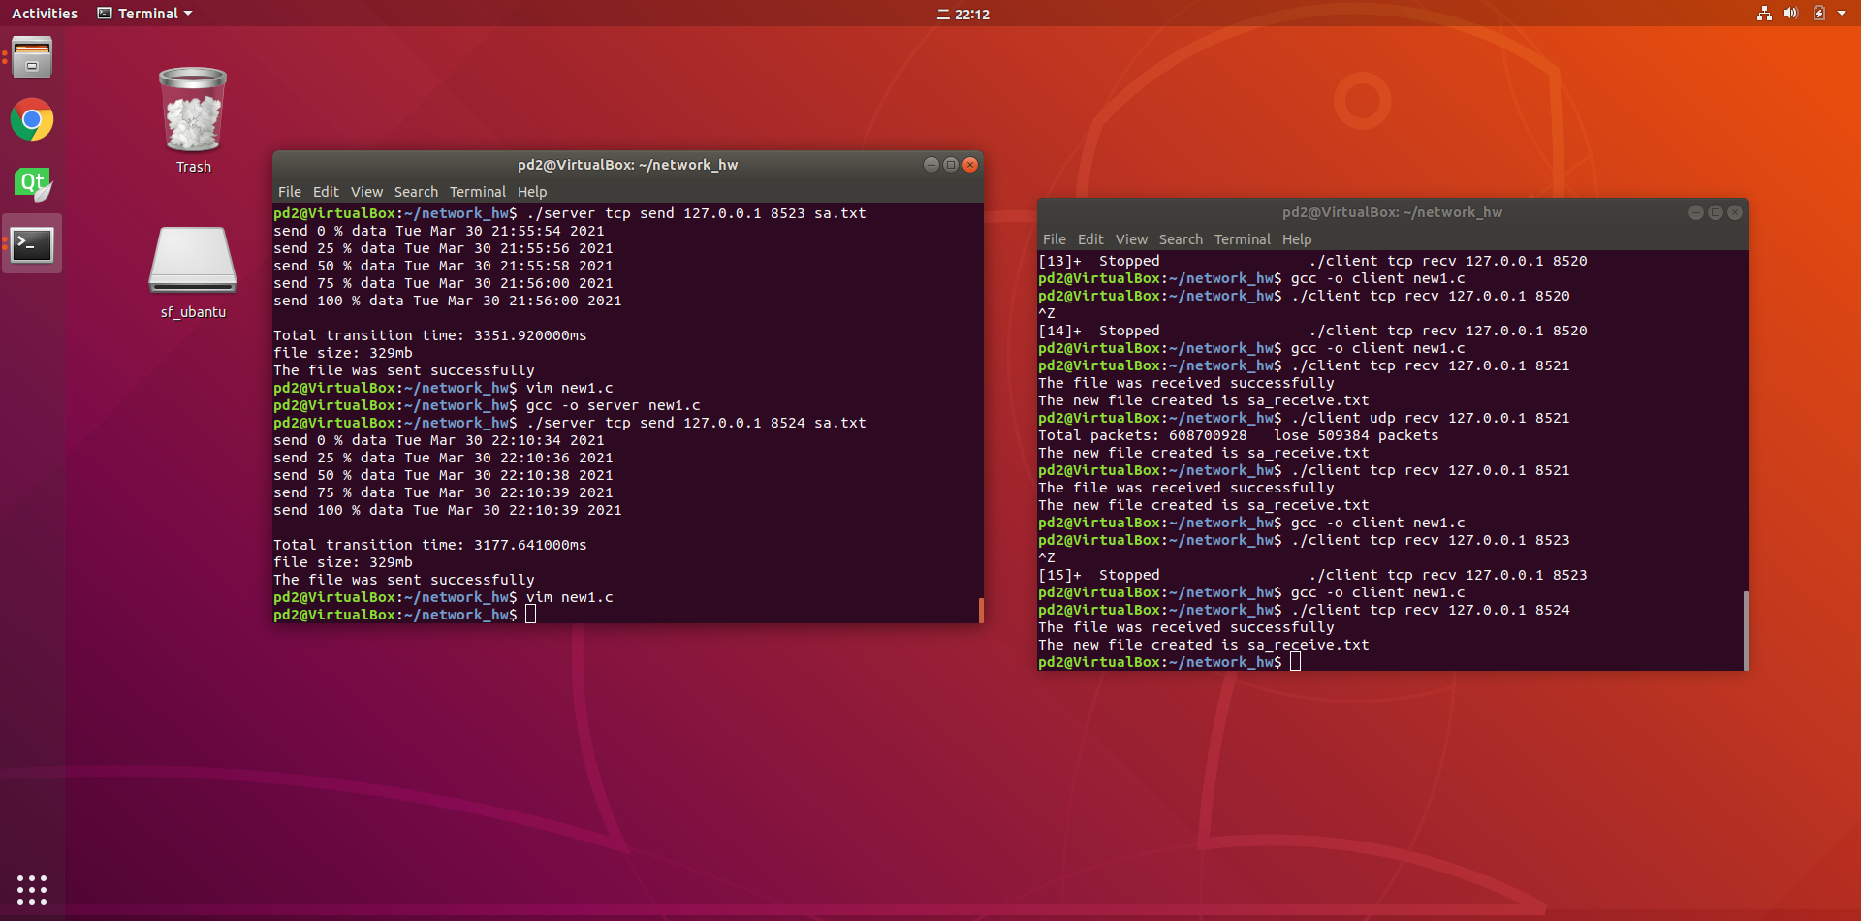
TCP
Server端傳送檔案
gcc –o server <程式碼檔名>
./server tcp send <ip addr> <port> <txt檔名>
client端接收檔案
gcc –o client <程式碼檔名>
./client tcp recv <ip addr> <port>

Slide 3
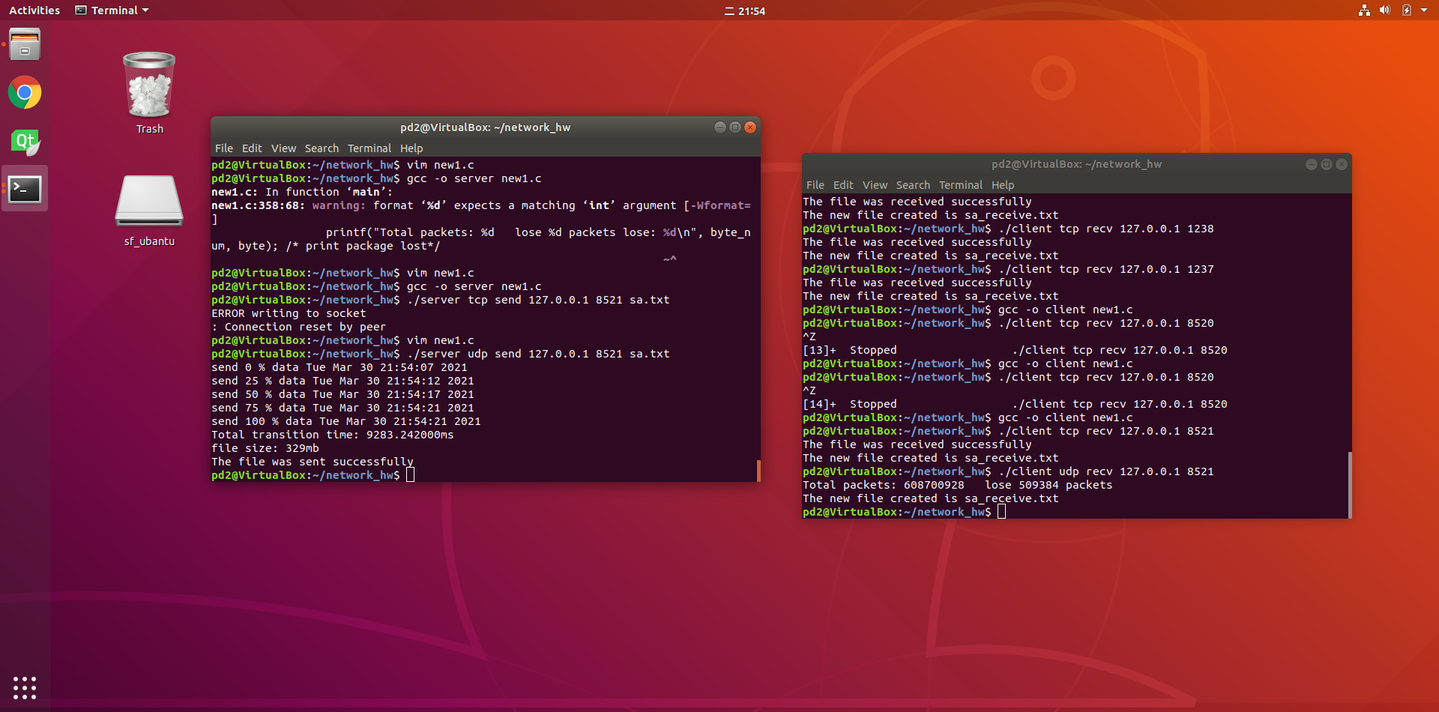
UDP
Server端傳送檔案
gcc –o server <程式碼檔名>
./server udp send <ip addr> <port> <txt檔名>
client端接收檔案
gcc –o client <程式碼檔名>
./client tcp recv <ip addr> <port>

